Slide 1
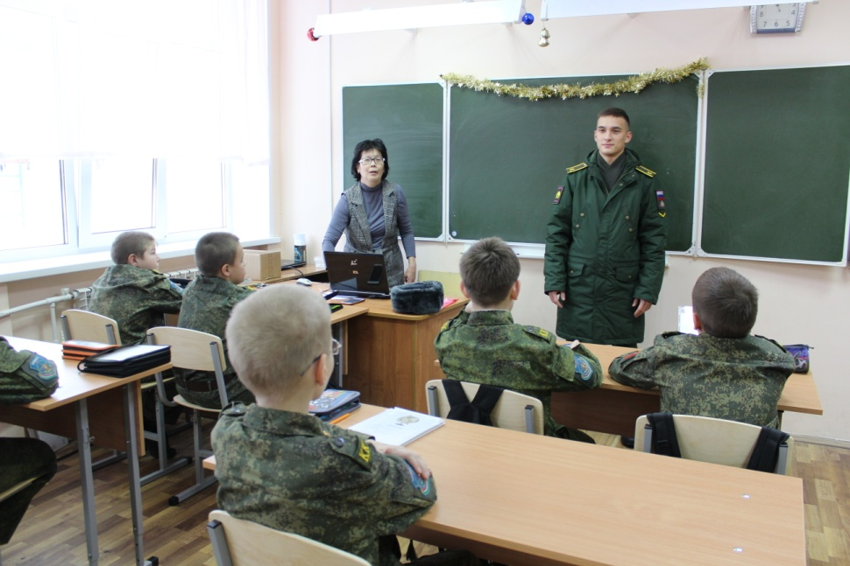
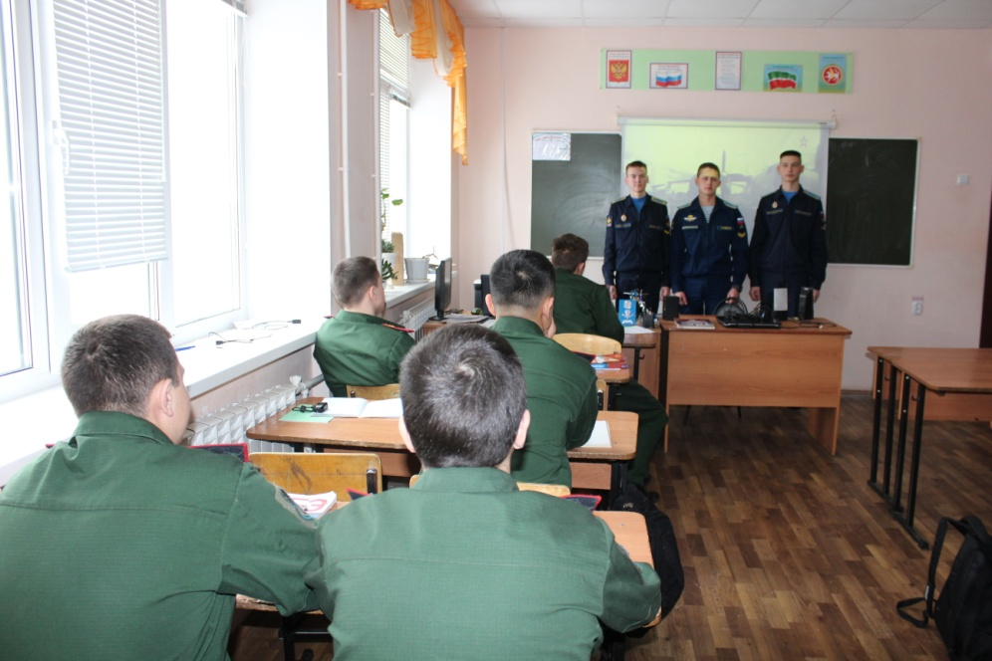
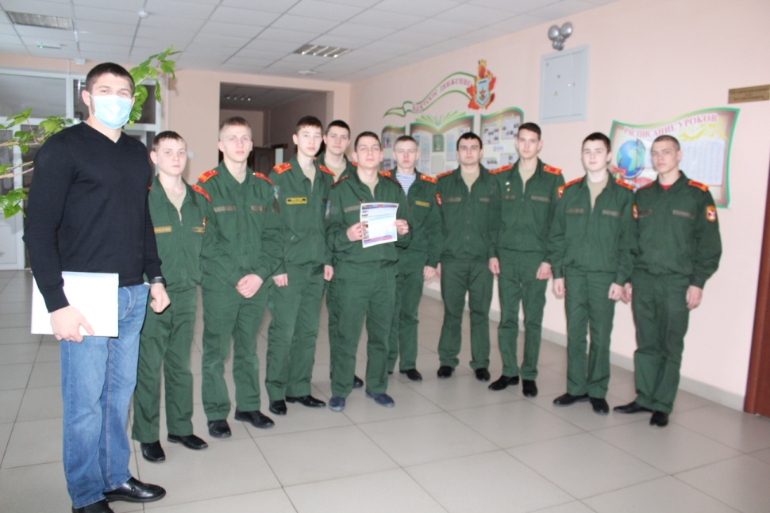
Есть такая профессия—Родину защищать
Наша гордость—наши выпускники—курсанты военных училищ рассказали кадетам об особенностях обучения в их ВУЗах.

Slide 2
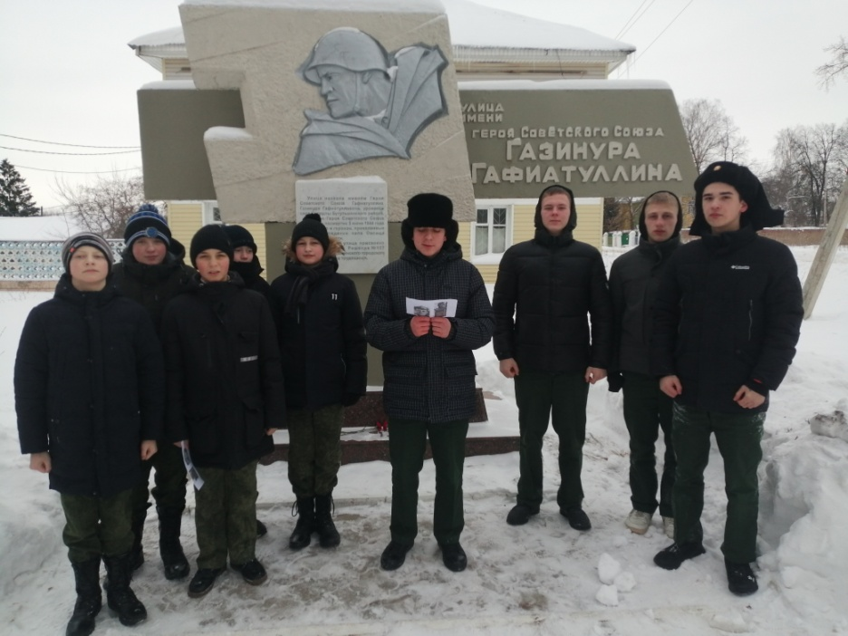
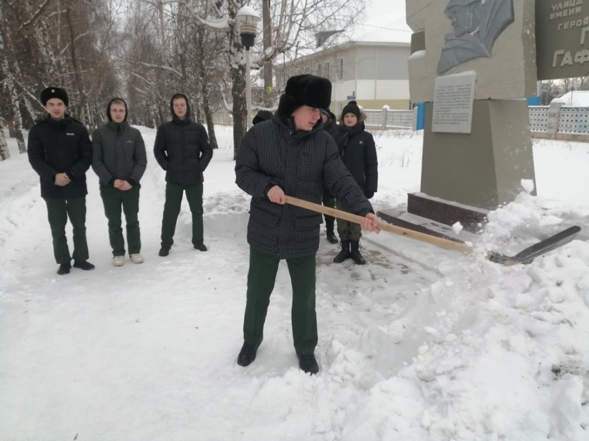
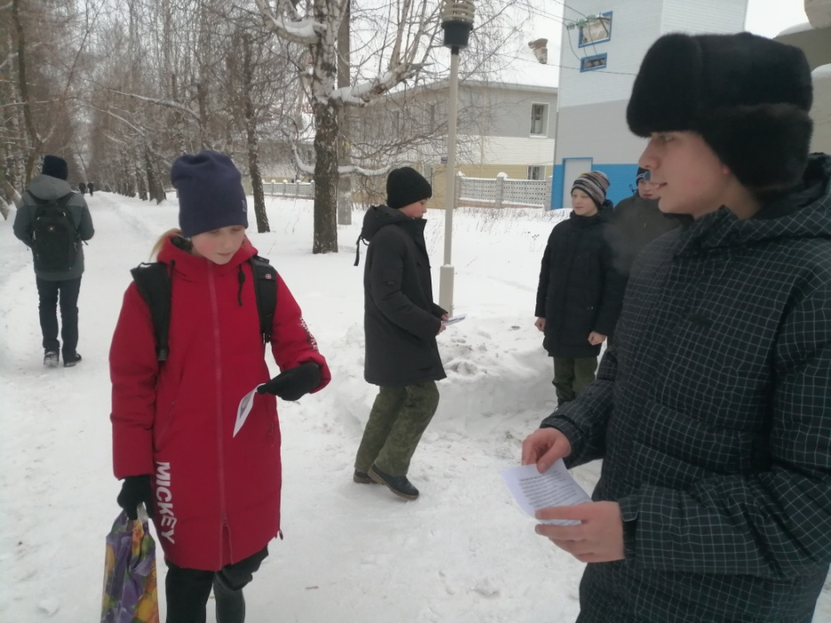
13 января
День рождения Героя Советского Союза Газинура Гафиатуллина
В рамках школьного проекта «Чтобы знали! Чтобы помнили!», кадеты расчистили от снега памятник на улице имени Героя, провели митинг и раздали прохожим листовки с биографией Газинура Гафиатуллина

Slide 3
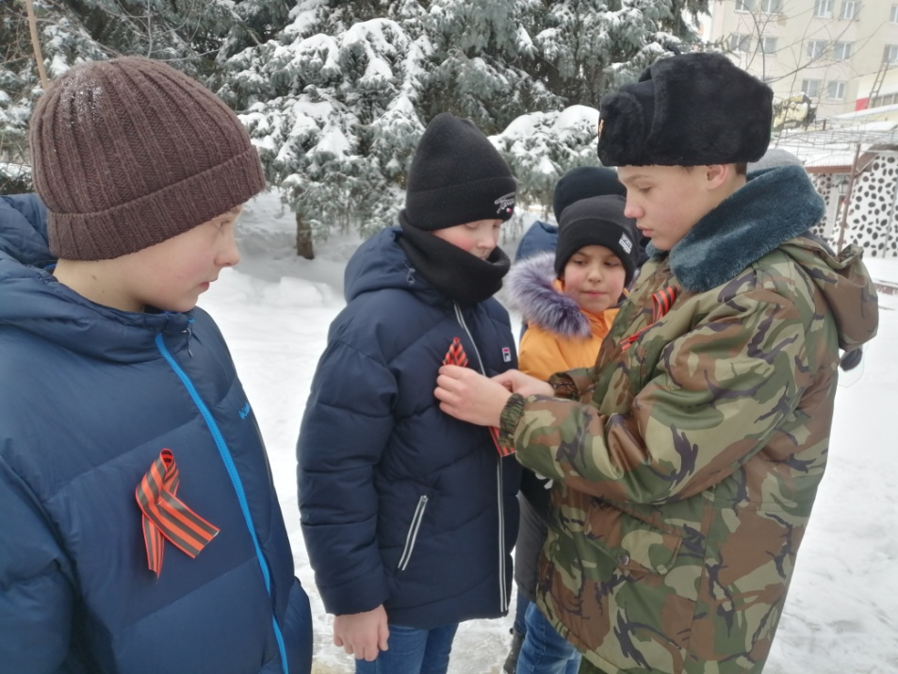
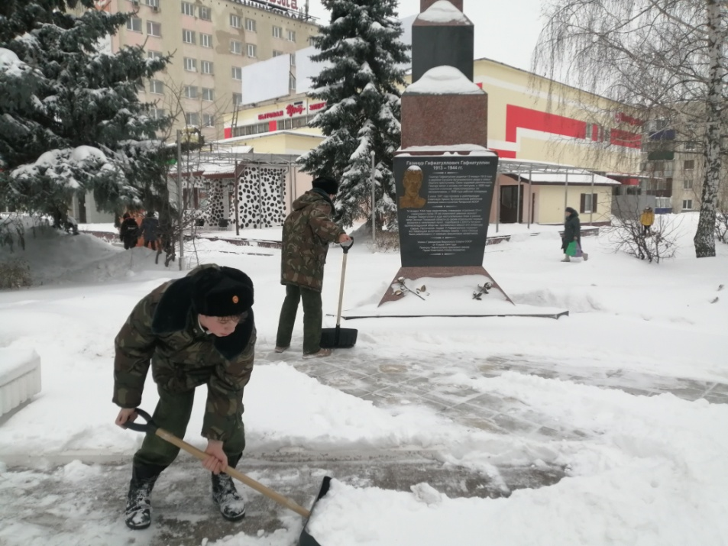
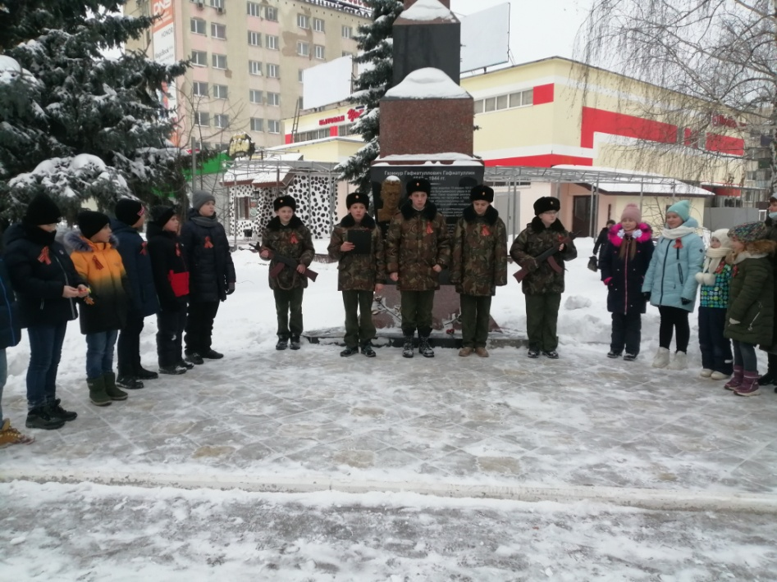
14 января
День памяти Героя Советского Союза Газинура Гафиатуллина
В день гибели Героя Советского Союза Газинура Гафиатуллина кадеты расчистили памятник Герою, построенный пожарными города, раздали прохожим листовки о подвиге Героя, провели митинг с воспитанниками прогимназии «Журавушка». В память о Газинуре, дети получили в подарок Георгиевские ленты.

Slide 4
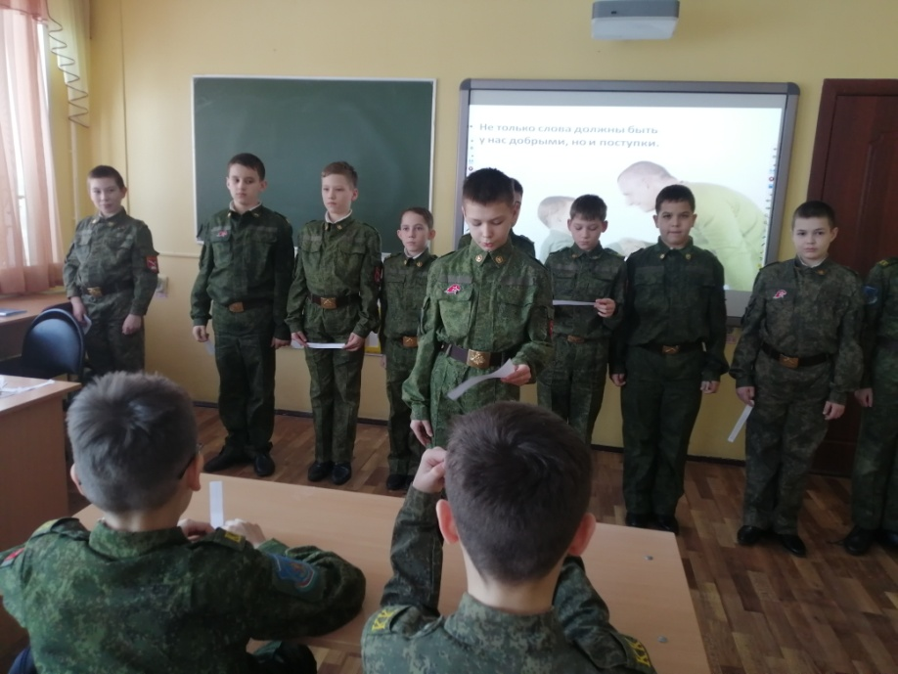
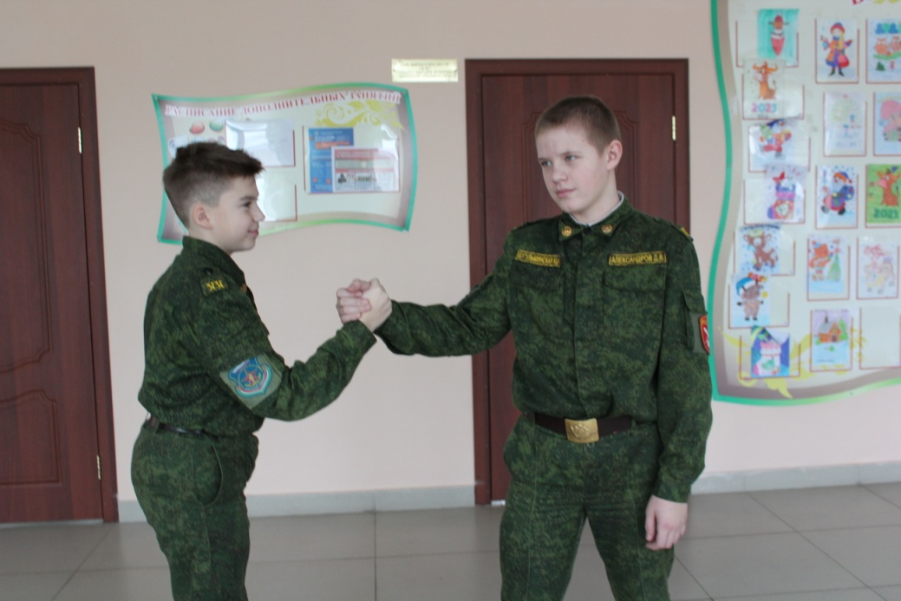
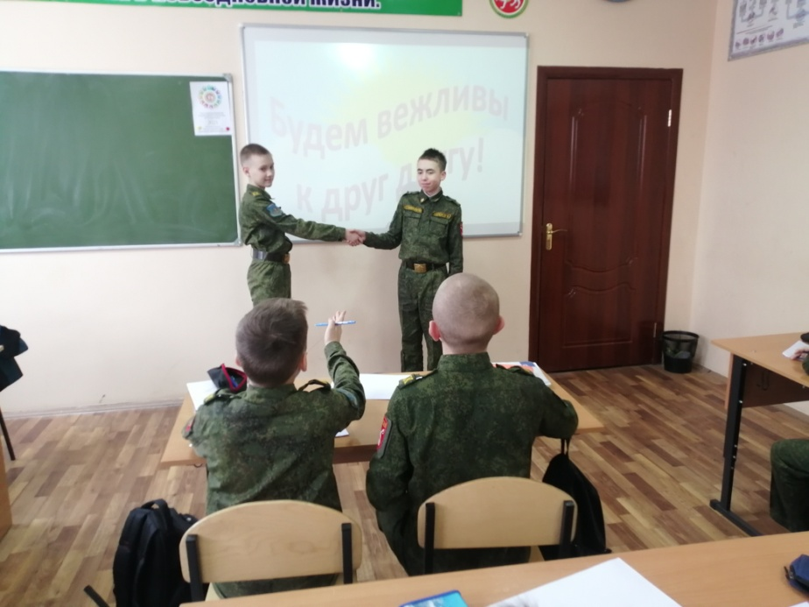
Декада культуры общения
В кадетских классах проходят беседы, викторины, просмотр видеороликов о культуре общения и «чистоте языка», пятиклассники провели агитбригаду «Будем вежливы друг к другу». Кадеты 5 класса провели агитбригаду "Будем вежливы друг к другу!". Ребята вспомнили и сказали друг другу вежливые слова и пословицы, посмотрели видеоролик о влиянии слова на воду, уточнив, что организм человека на 80% состоит из воды, и сделали вывод, что нужно чаще говорить добрые слова и отказаться от сквернословия
В 6 классе состоялась беседа о культуре поведения с просмотром видеофильма «Мат—не наш формат!»

Slide 5
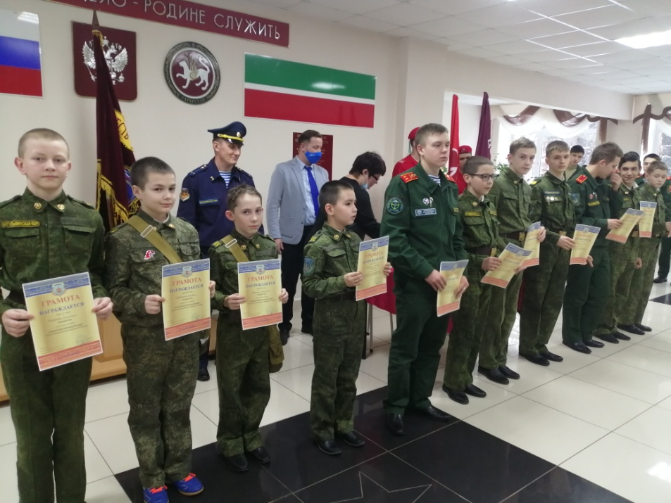
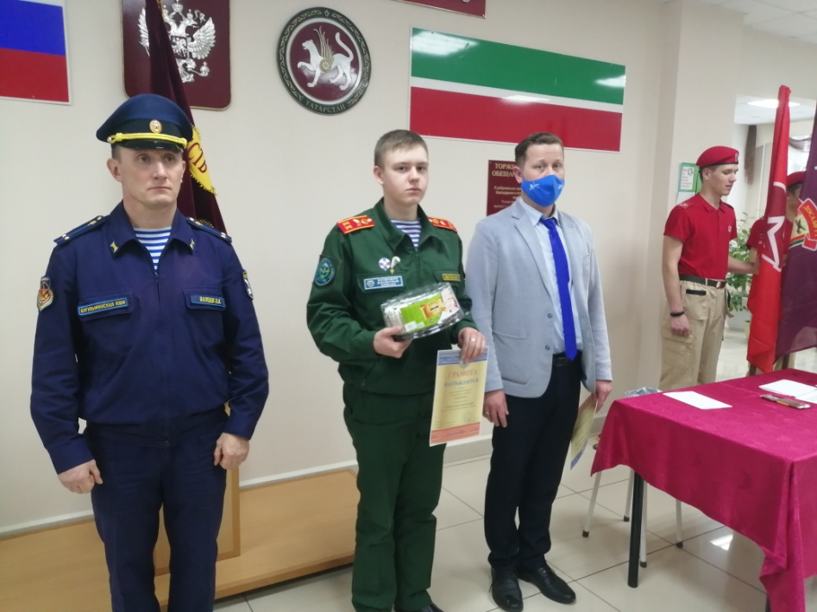
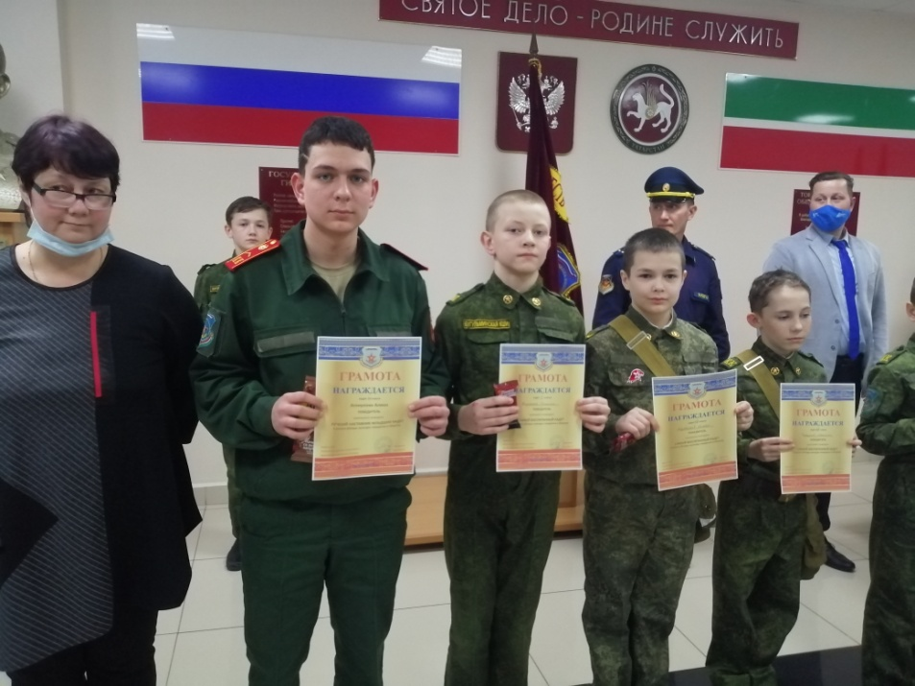
Итоги декады культуры общения
На общем построении состоялось награждение кадет по номинациям: САМЫЙ ВОСПИТАННЫЙ КАДЕТ, ЛУЧШИЙ ДНЕВНИК, РАПОРТ БЕЗ ЗАМЕЧАНИЙ. Кроме почётных грамот, победители получили сладкие призы.

Slide 6
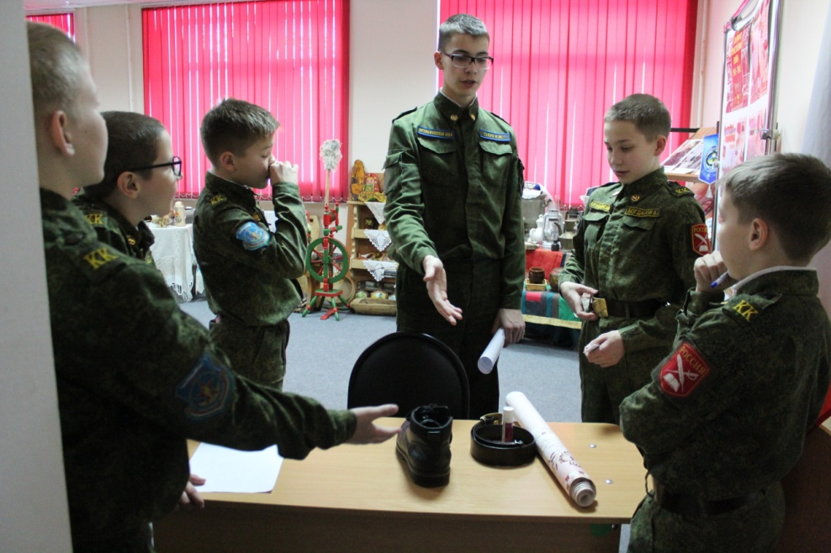
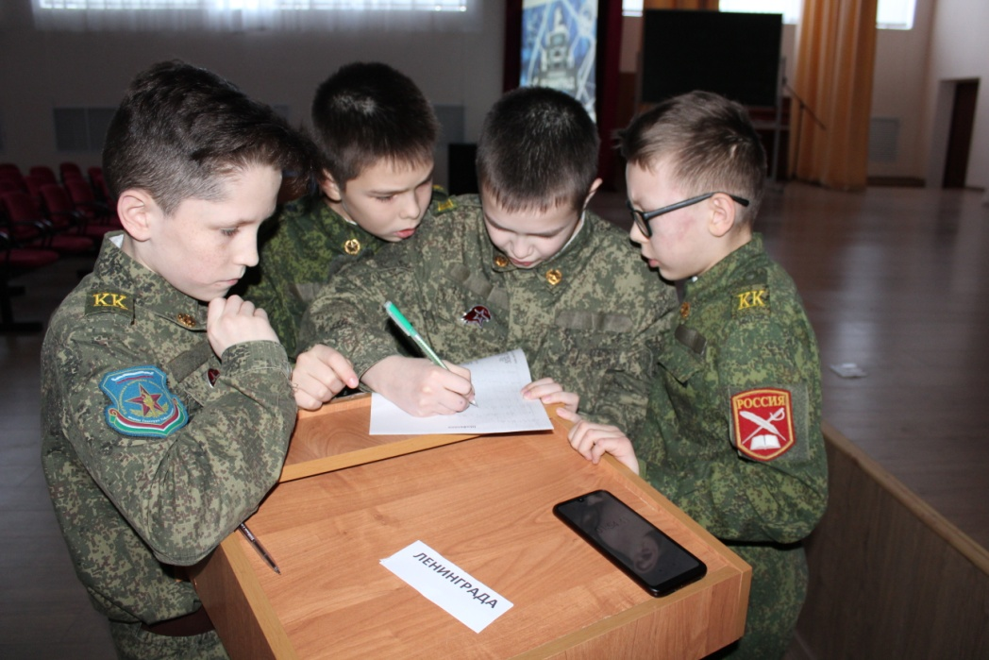
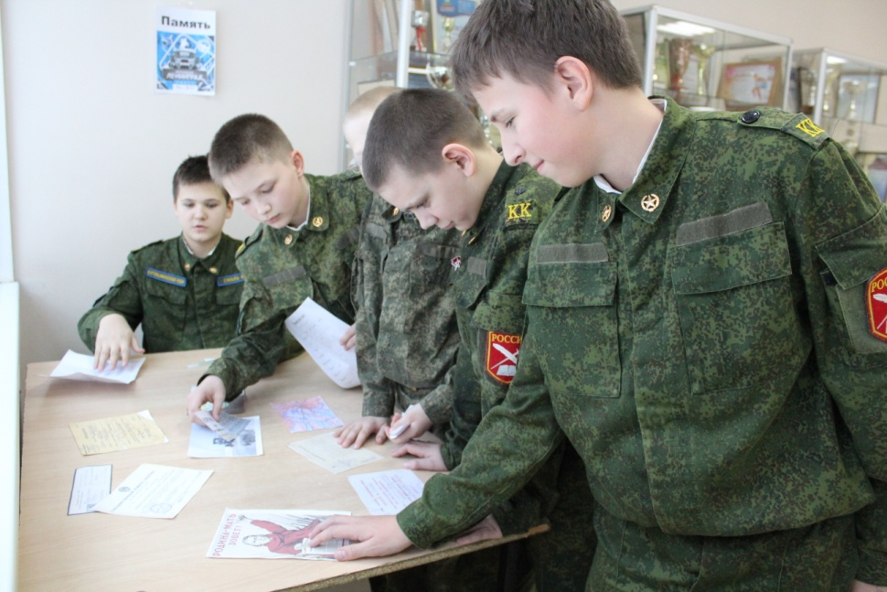
Квест «Блокада»
Волонтёры Победы 8 класса с командами кадет 5-6 класса провели интеллектуально-исторический квест «Блокада».
Нужно было пройти 8 этапов: Сила воли, Ум, Память, Смекалка, Взаимовыручка, Терпение, потому что именно эти качества помогли жителям блокадного Ленинграда пережить эти страшные, невероятно тяжелые дни, недели и годы. Есть этап Минное поле, а в конце квеста нужно было расшифровать кодовые слова и составить из них фразу. Все команды блестяще справились с заданиями! Это говорит о том, что кадеты знают военную историю страны и чтят память предков!

Slide 7
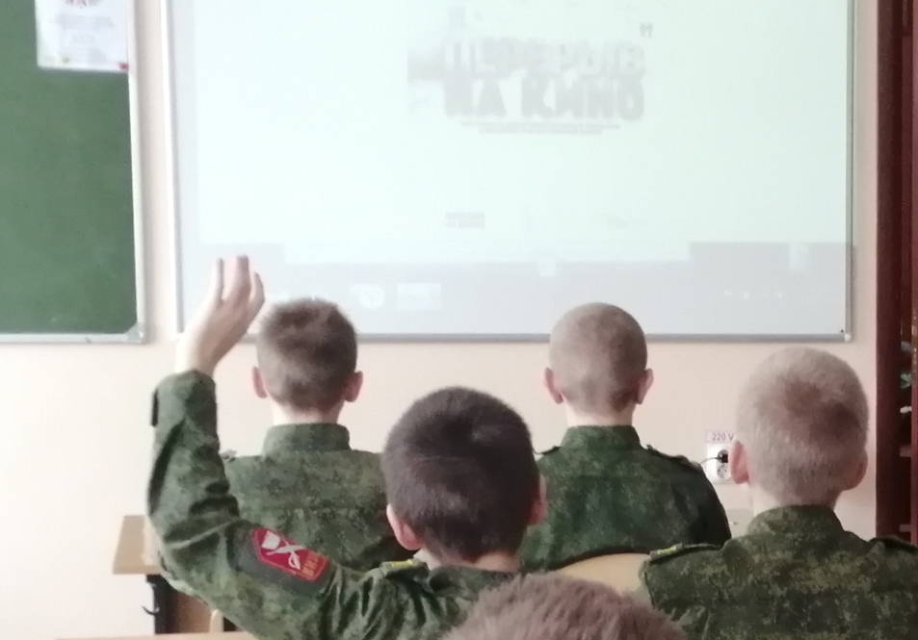
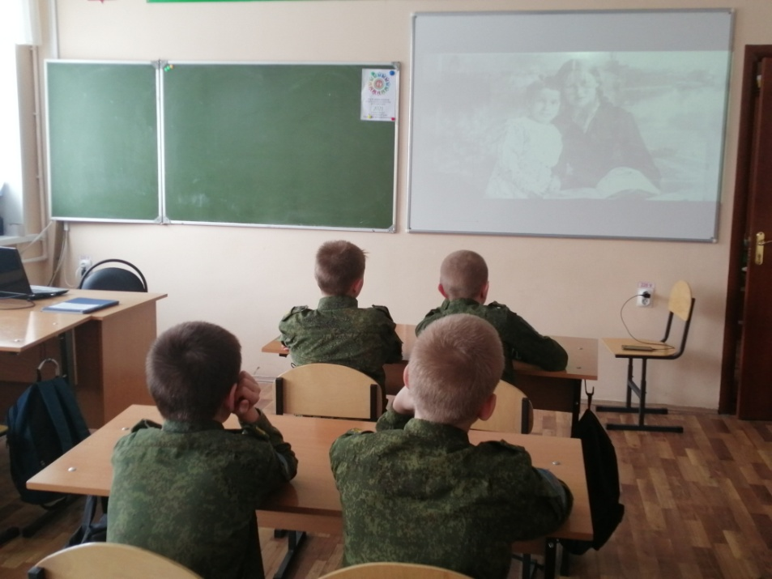
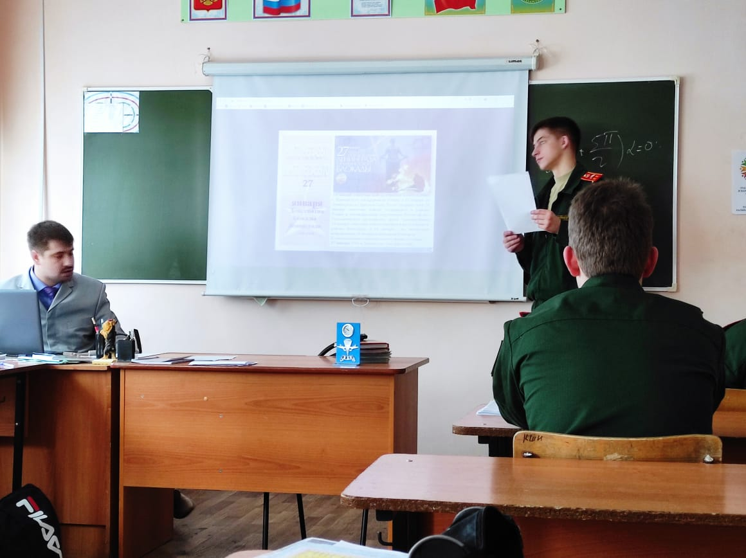
Блокадный Ленинград
Кадеты посмотрели тематическую презентацию, подготовили и озвучили сообщения и стихи о Блокадном городе, ответили на вопросы викторины
Просмотрели и обсудили ряд видеороликов Всероссийского молодёжного кинофестиваля «Перерыв на кино», предложенных Татарстанским региональным отделением Всероссийского общественного движения «Волонтеры Победы» совместно с Фондом «Мост поколений».
Этот показ—прекрасная возможность для молодёжи вспомнить о тех, благодаря кому эти трагические события они сегодня наблюдают только на экране

Slide 8
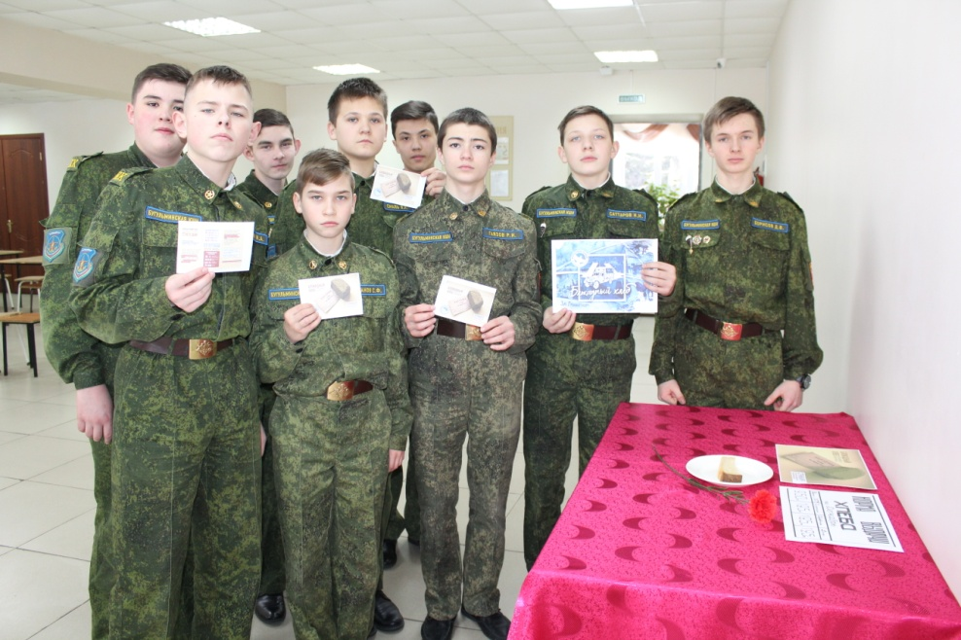
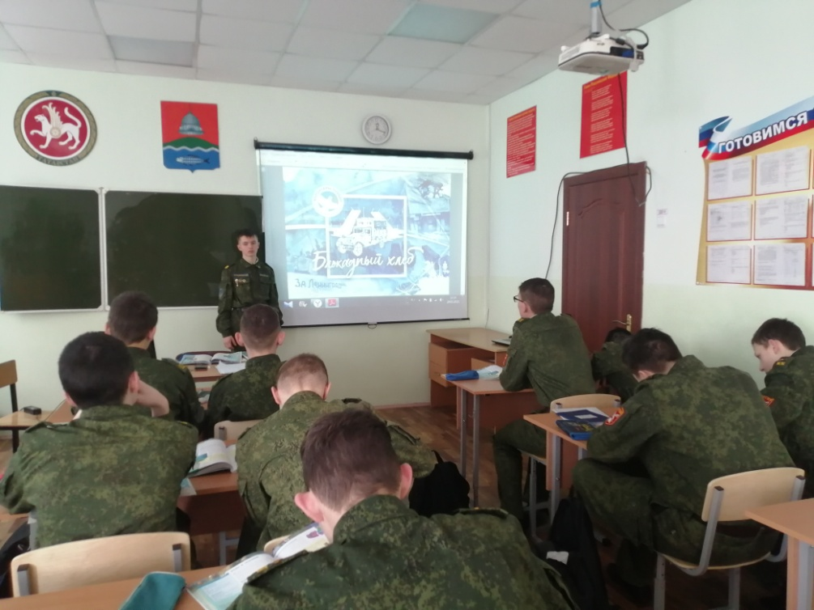
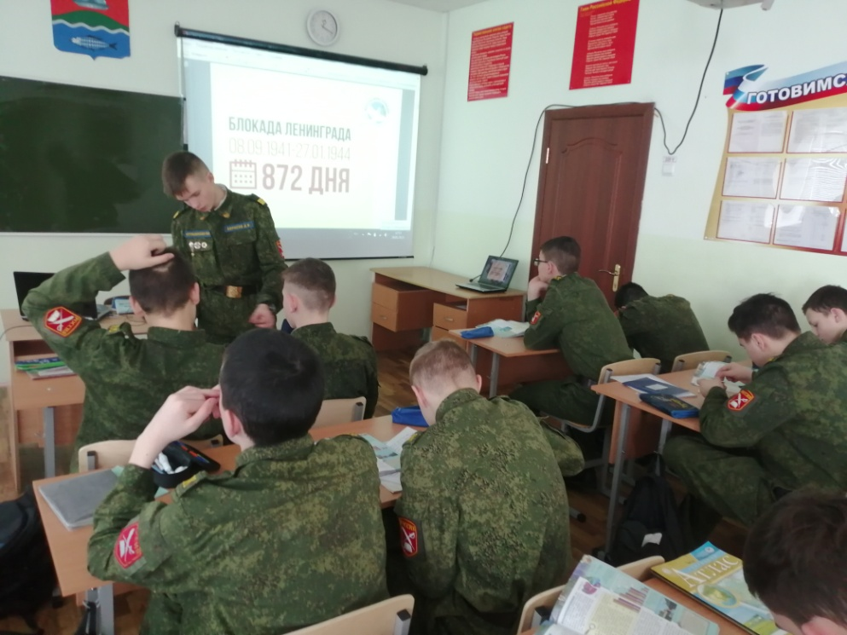
Блокадный хлеб
Активисты оформили в школьной столовой Уголок памяти «Блокадный хлеб», рассказали кадетам о нормах хлеба и трудностях блокадного быта, раздали тематические листовки.
Тематические уроки прошли в старших кадетских классах. Ребята посмотрели презентацию, расшифровали послания и нашли верные ответы на задания.
Особенно яркий след в душах кадет, оставила дневная норма хлеба в 125 грамм и его состав.

Slide 9
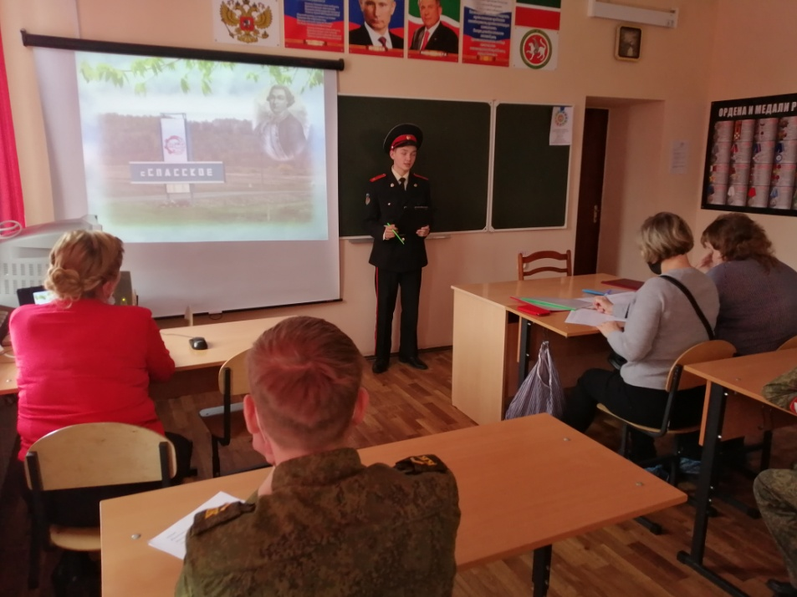
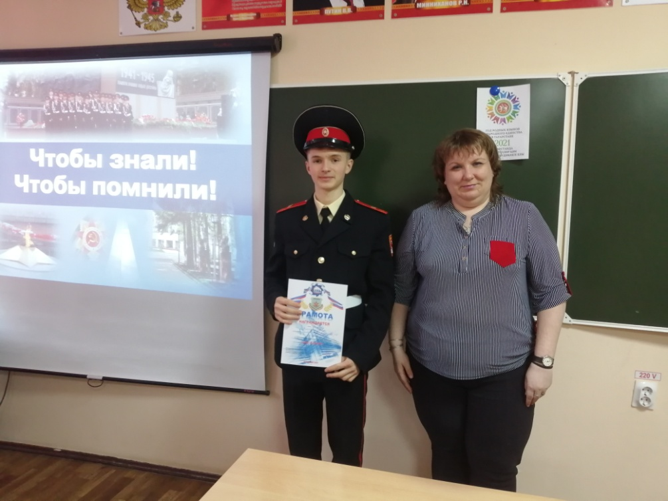
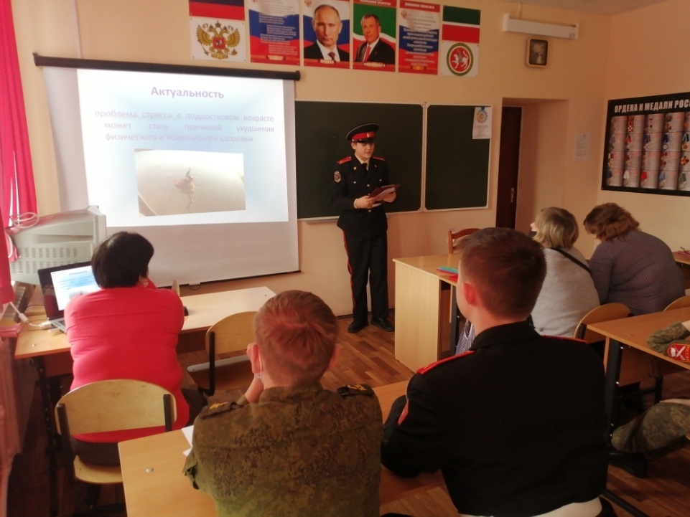
День российской науки
В школе прошла девятая научно-практическая конференция «Шаг в науку». В жюри были приглашены методисты МБОУ ДО «Дворец школьников» Арзамасова А.В. и Васильева И.А.. Было представлено 7 грамотных работ. 1-м местом заслуженно отмечена работа 8 класса «Они воспевали Отечество». 2-е место у 7 класса за социальный проект «Чтобы знали! Чтобы помнили!». Остальные кадеты получили грамоты победителей 3-й степени.

Slide 10
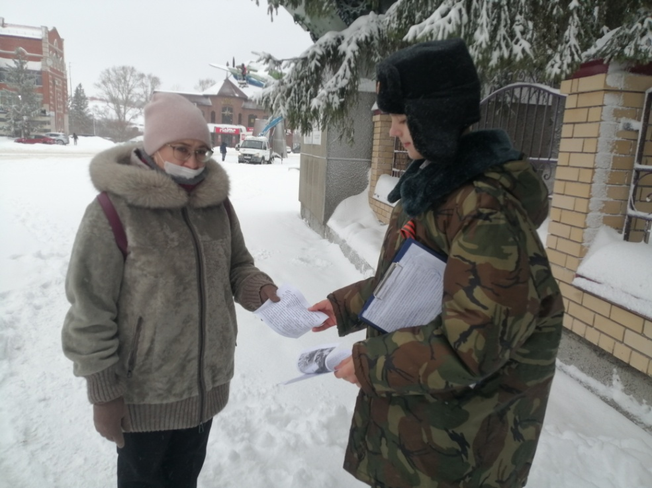
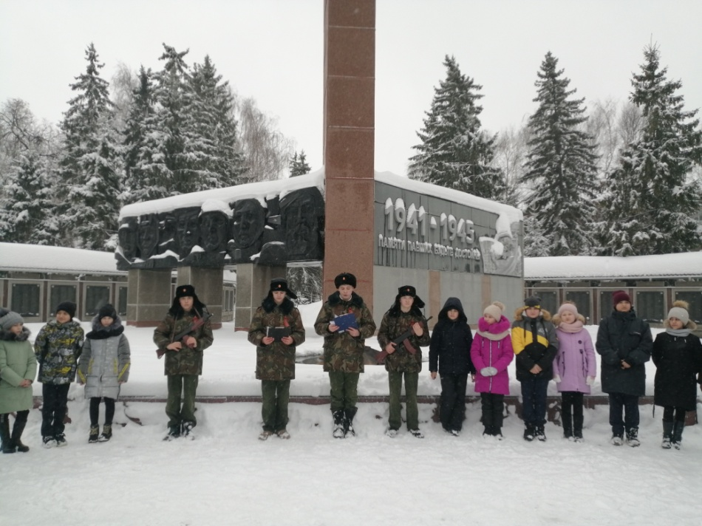
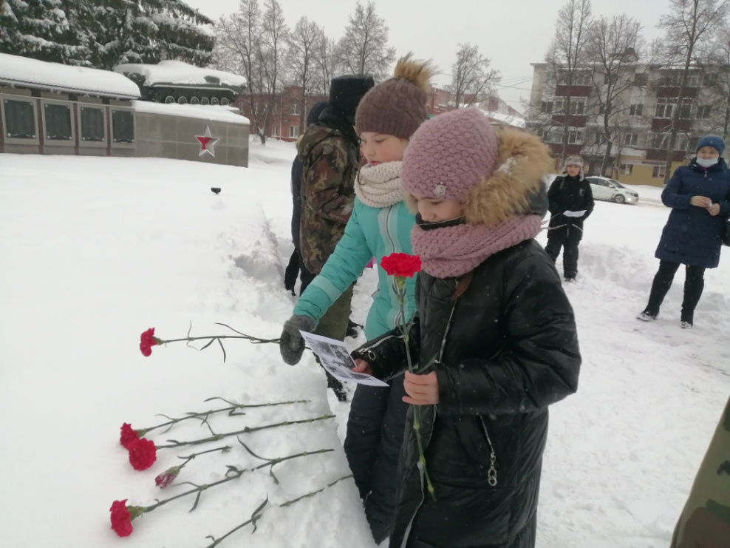
Сталинградская битва
День воинской славы России Разгром немецких
войск в Сталинградской битве кадеты
отметили вместе с четвероклассниками СОШ
№1. Волонтёры расчистили памятник от снега,
провели с младшими школьниками
Тематический митинг. Ребята возложили к
Вечному огню цветы, в знак памяти о
погибших воинах. От кадет ребята и жители города получили листовки с описанием битвы за
Сталинград.

Slide 11
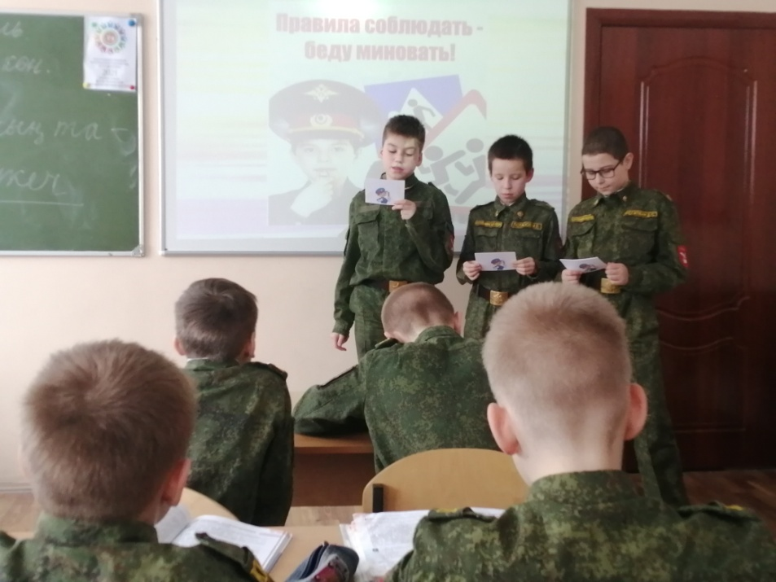
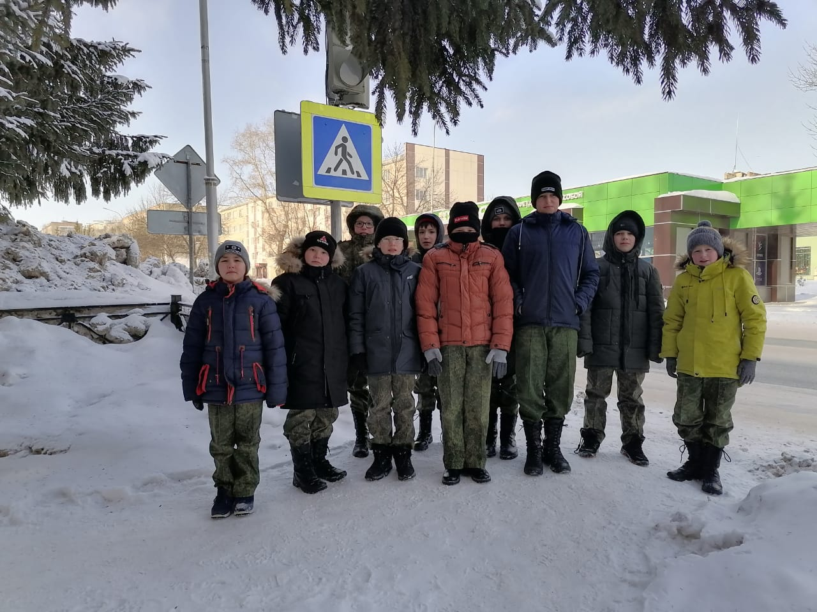
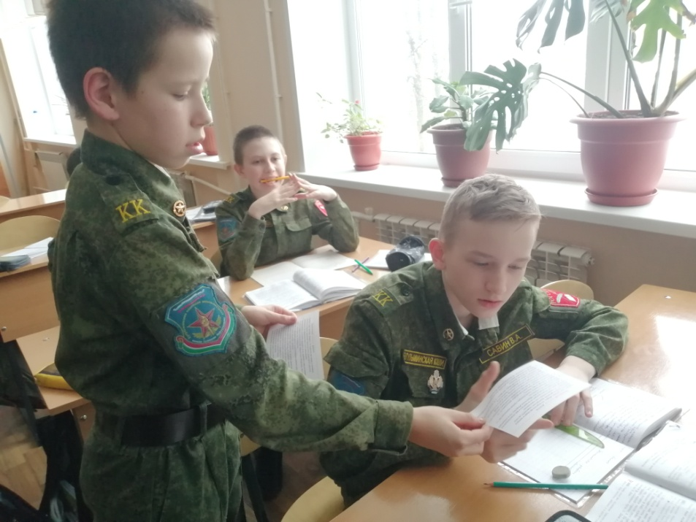
ЮИД в действии
Юные инспекторы движения провели в школе уроки «Безопасность на дорогах ради безопасности жизни». Ребята вспомнили правила пешехода, ответили на вопросы викторины и получили Памятки безопасного поведения на дороге.
Активисты информационно-медийного направления разместили в школьной группе VK «Бугульминские кадеты» плакат «Ребёнок—главный пассажир!» с призывом пристёгивать детей и иметь удерживающие устройства в автомобиле. Предложили разместить личные фото, соответствующие тематике.
ЮИДовцы провели экскурсию по микрорайону «Безопасная дорога». Ребята рассмотрели безопасные маршруты до школы и повторили правила пешеходов.

Slide 12
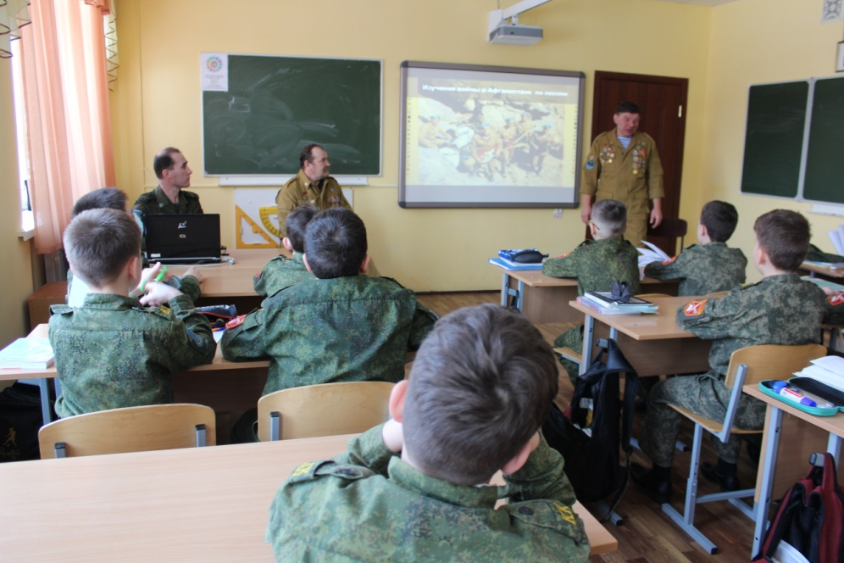
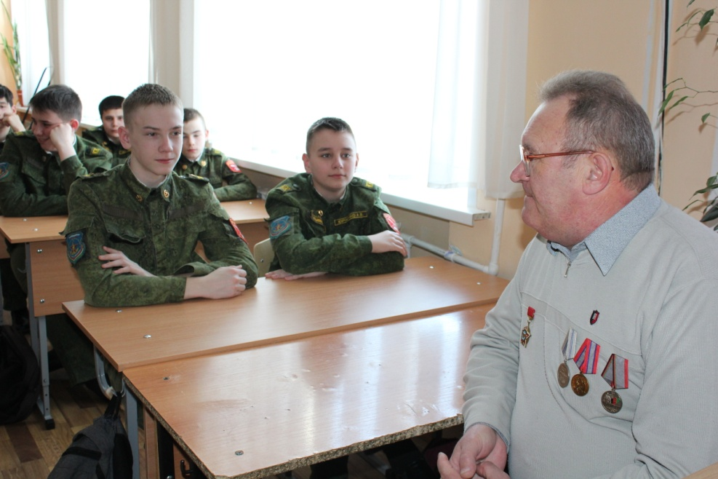
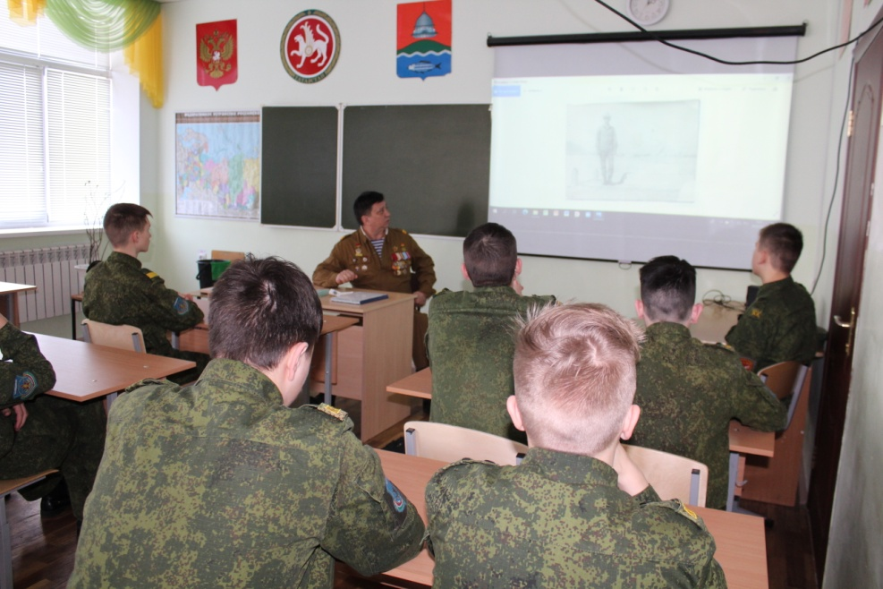
Уроки мужества с воинами-интернационалистами
На Уроках мужества, о той войне
ребятам рассказали
непосредственные участники событий
в Афганистане, частые гости кадет,
ветераны общества «Боевое
братство».

Slide 13
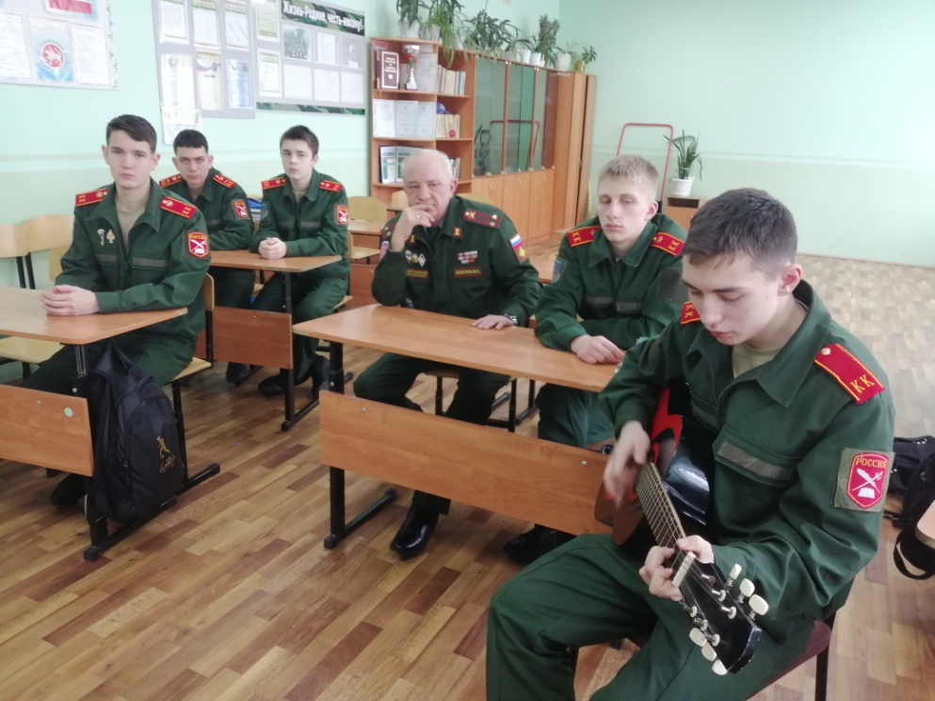
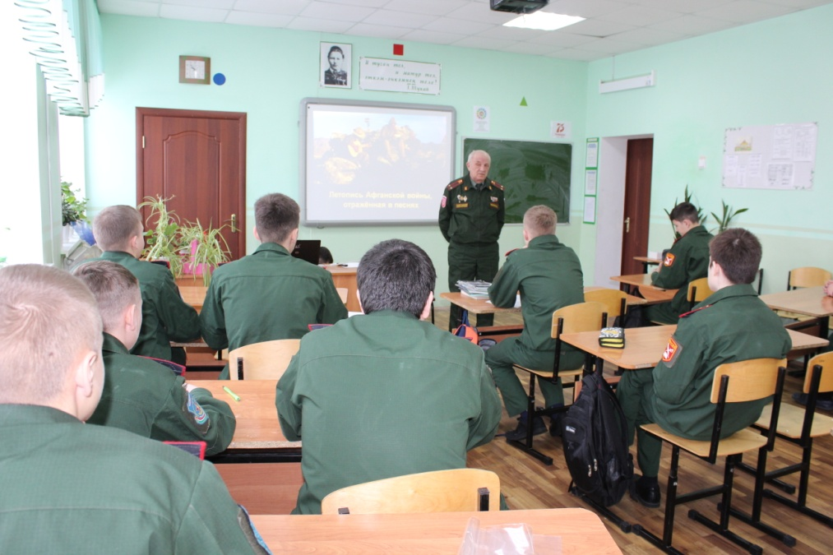
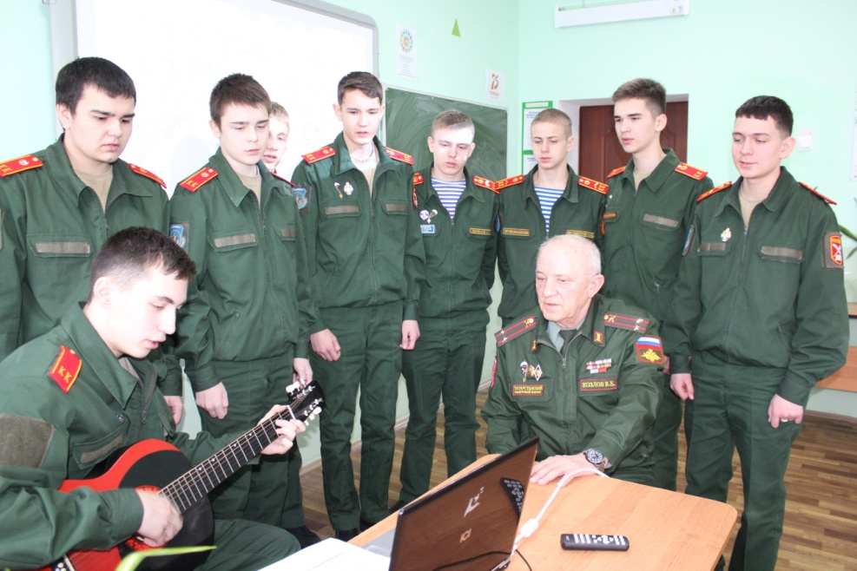
Уроки мужества с воинами-интернационалистами
Десятиклассники провели литературно-
музыкальную гостиную «Горит звезда
над городом Кабулом» с участником
боевых действий в Афганистане
полковником запаса Козловым В.Е..
Изюминкой встречи стало исполнение
под гитару афганских песен.

Slide 14
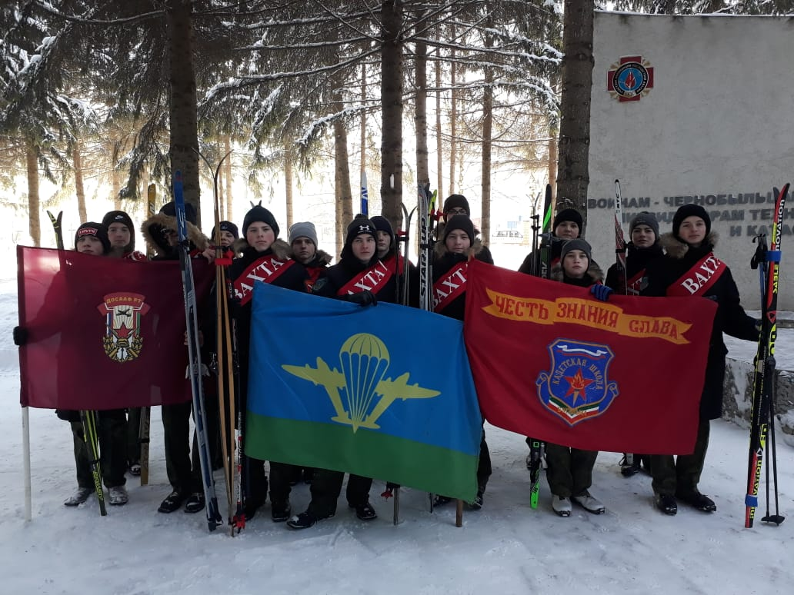
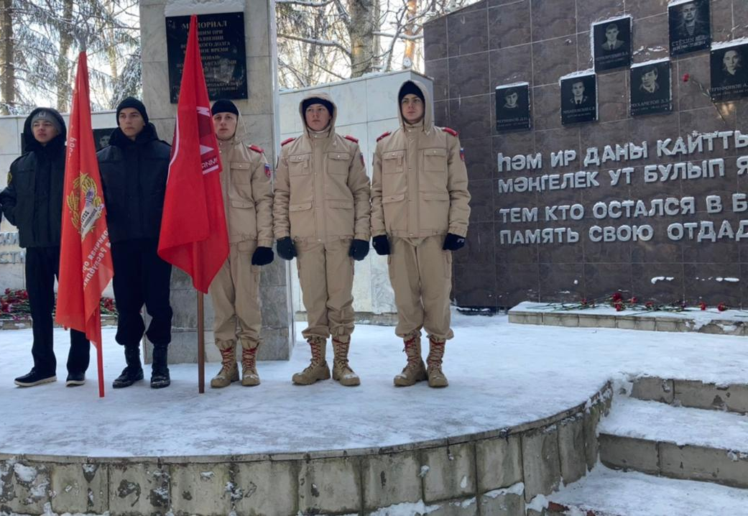
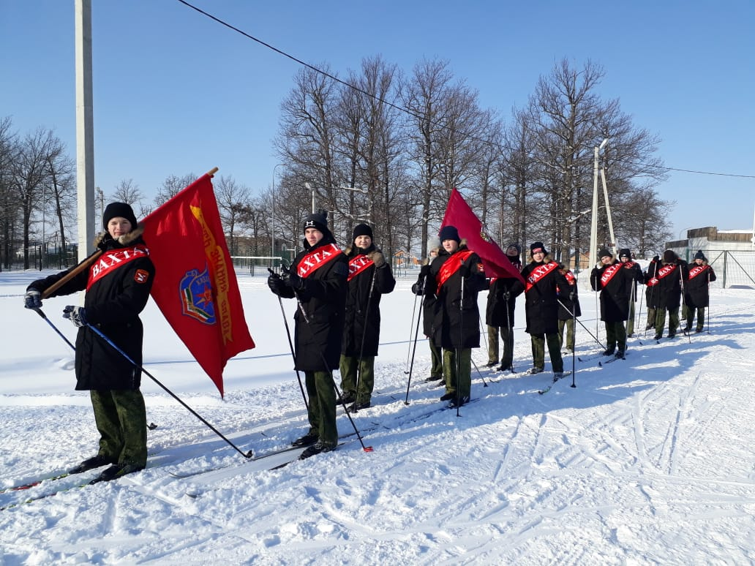
День памяти о россиянах, исполнявших служебный долг за пределами Отечества
Юнармейцы участвовали в Митинге и
Вахте памяти, посвящённым воинаминтернационалистам.
Кадеты посвятили лыжный пробег воинам-интернационалистам.

Slide 15
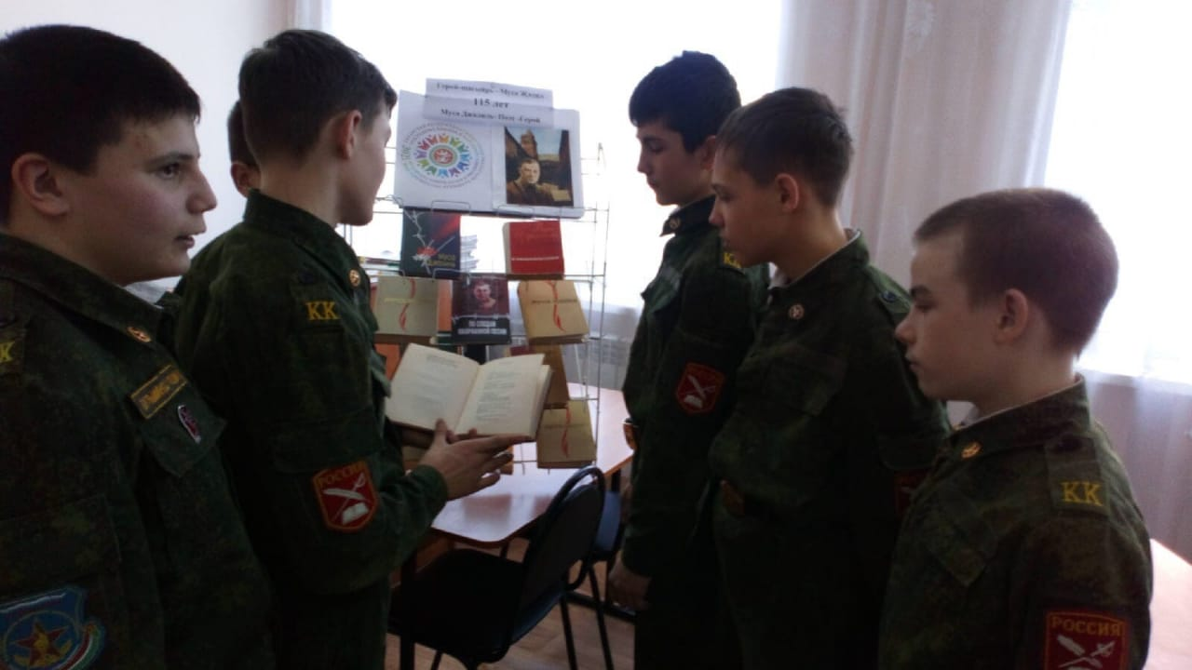
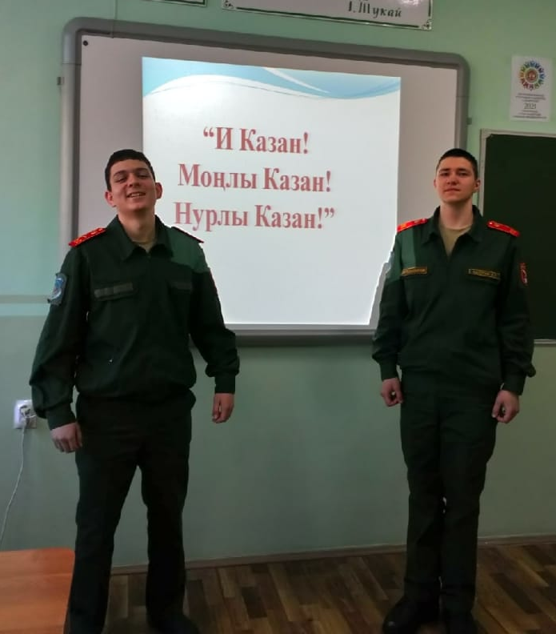
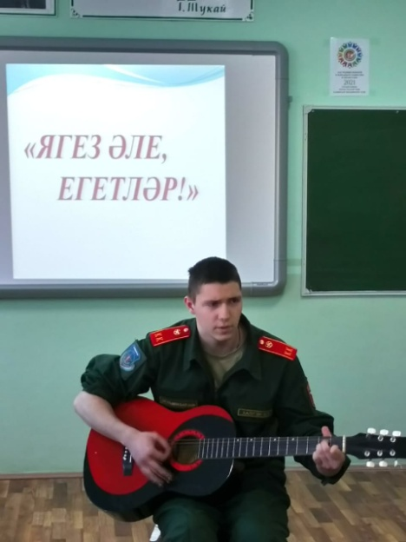
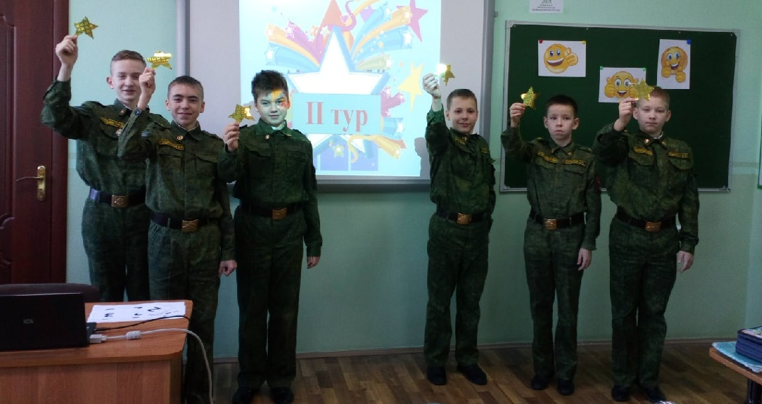
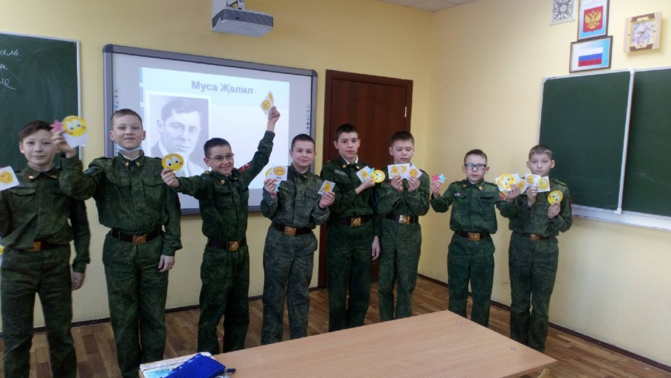
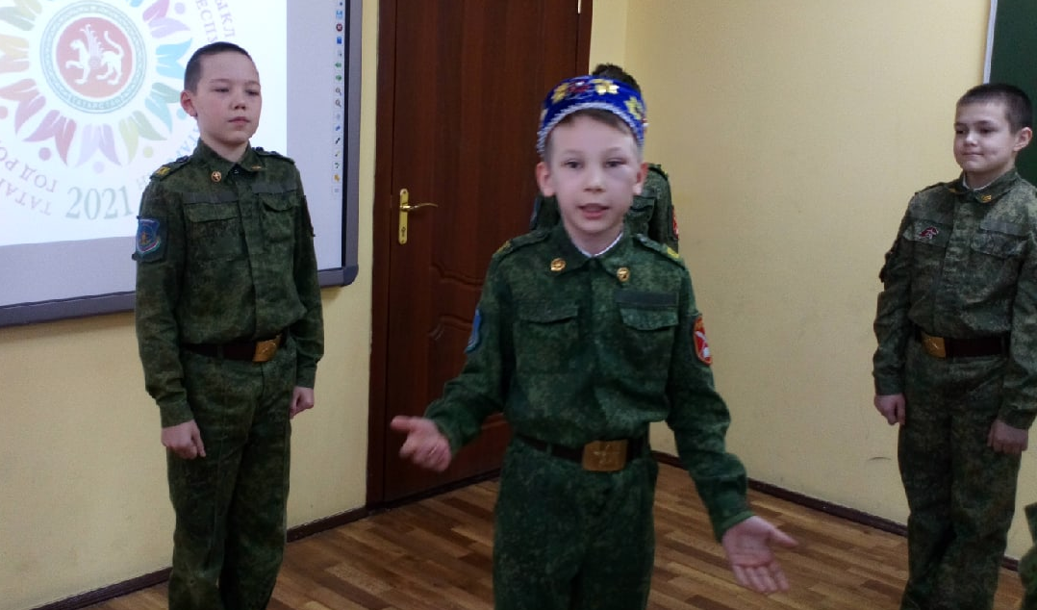
Неделя родного языка
Выставка книг, библиотечный урок,
коллективное и индивидуальное
чтение произведений Джалиля,
Викторина, «Звёздный час»…

Slide 16
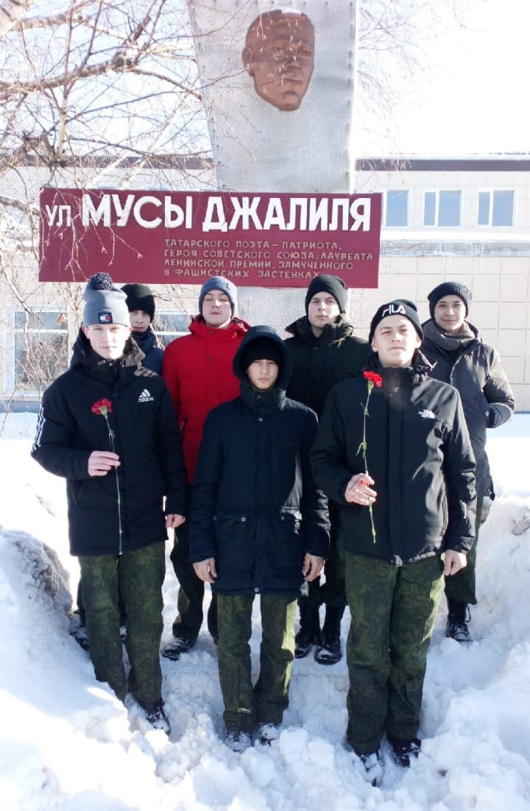
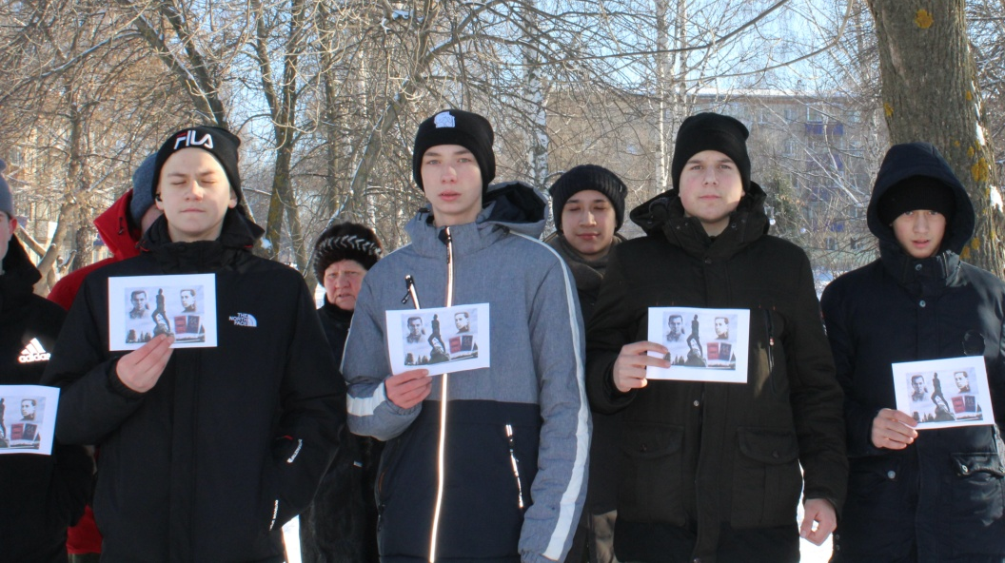
День рожденья поэта-героя Мусы Джалиля
Кадеты вместе с учителем татарского
языка почтили память Мусы Джалиля.
Около памятника Герою ребята
раздали прохожим листовки о Мусе
Джалиле, провели митинг и
возложили цветы.

Slide 17



Егет солтаны
Хасаншин Ильнур успешно выступил в муниципальном конкурсе «Егет солтаны», который был посвящён Году родных языков и народного единства.
В финальном туре конкурса Ильнур рассказал о себе и истории своей семьи, показал самый лучший результат по разборке и сборке автомата. Далее Ильнур исполнил стихотворение Мусы Джалиля «Ышанма», за что получил высокие баллы от жюри. В конкурсе «Озвучка» - Ильнуру предстояло озвучить видеофрагменты из предложенных фильмов. И с этим конкурсом он справился на отлично. В зрительном зале поддерживали своего одноклассника ребята 10 класса и его родители – Аниса Анасовна и Ильшат Зифатович. Ильнур выступал под пятым номером и справился на «5»! Поздравляем его, желаем дальнейших успехов и новых побед!

Slide 18



День защитника Отечества
Кадеты приняли участие в городском
празднике ко Дню защитника
Отечества, который проходил в
выставочном зале «Память» при
военном комиссариате г.Бугульма,
провести праздник для воспитанников
ДОУ №26, несли почётную Вахту
памяти около мемориала «Вечная
слава», помогали организовать и
провести встречу школьников с с их
знаменитым воином-земляком.

Slide 19



Месячник по военно-патриотической работе
В рамках месячника прошли школьные
Соревнования по пулевой стрельбе,
разборке-сборке АК-74,
военизированная эстафета и смотр
строя и песни.

Slide 20



Спортивные соревнования
В рамках месяца оборонно-
массовой и спортивной работы, в
школе прошли соревнования по
волейболу, баскетболу, шахматам
и лыжные гонки.

Slide 21



Итоги месяца оборонно-массовой и спортивной работы
Лучшими был признаны и 6, 7, 8 и 10 классы. Победители были награждены кубками, медалями, почётными грамотами и сладостями от Бугульминского отделения ДОСААФ.

Slide 22



Всероссийская акция
#ГодМыВместе
2020 год показал, что волонтёрское движение готово к любым испытаниям.
Кадеты провели: Флешмоб «Паутина», как символ причастности к акции МыВместе;
акцию «Традиция». В процессе которой ребята получили в подарок апельсины, в знак здоровья и окончания пандемии;
Акцию «Вам, любимые», поздравили с наступающим праздником весны всех женщин школы: сказали тёплые слова и подарили цветы.

Slide 23



Чтобы знали! Чтобы помнили!
Очередная акция школьного проекта состоялась в Аллее Героев с воспитанниками детсада №1.
Дошкольники узнали о подвиге героев-бугульминцев, возложили к бюстам цветы и получили от кадет письма с биографией героев. Такие же письма кадеты раздали горожанам, проходившим по Аллее.

